Slide 1
Web sémantique
Préparé par : Marouane FELJA

Slide 2
Plan
Introduction
Histoire du Web
Limites du Web actuel
Réponses apportées par le Web sémantique
L’architecture
Les couches du Web sémantique
Conclusion

Slide 3
Introduction
Expression inventée par Tim Berners-Lee inventeur du web et directeur du W3C.
Web sémantique fournit un modèle qui permet aux données d'être partagées et réutilisées entre plusieurs applications, entreprises et groupes d'utilisateurs.
Le web actuel repose sur l’intelligence et la capacité d’interprétation de l’être humain.
Extension du web actuel vers un Web plus intelligent.
Notes:
Le World Wide Web Consortium est un organisme de standardisation chargé de promouvoir la compatibilité des technologies du World Wide Web telles que HTML, XML, CSS et SOAP
Si le web fonctionne aujourd'hui c'est nous les humains sommes doués et on arrive a interpréter les informations, nous sommes capables de tout lire et de tirer l'informations que nous cherchons parmi une masse d'informations
L’idée est de parvenir à un Web intelligent, où les informations ne seraient plus stockées mais comprises par les ordinateurs, pour apporter à l'utilisateur ce qu'il cherche vraiment. Le Web sémantique permettra donc de rendre le contenu sémantique du Web interprétable non seulement par l'homme, mais aussi par la machine. L'idée est donc de permettre une recherche intelligente sur le Web, faite par des ordinateurs et basée sur des définitions qu'ils puissent « comprendre », des définitions données pour le monde entier. En faisant une requête sur un moteur proposant de la recherche en langage naturel, vous l'interrogerez comme vous parlez, et il transformera cette demande en langage compréhensible et cohérent pour la machine. Le Web pourrait ainsi se transformer en un guide intelligent, capable d'apporter des réponses complètes et immédiates à des requêtes en langage naturel, et de favoriser le développement de nouvelles formes d'intelligence collective.

Slide 4
Histoire du Web
Le web est une couche applicative au dessus d’Internet
1990 – HTML, HTTP (Tim Berners Lee au CERN)
1991 – navigateur sous NeXTStep
1992 – HTML 1.0
1994 – W3C (World Wide Web Consortium)
1994 – URL (Uniform Resource Locator)
1995 – HTML 2.0
1996 – HTTP 1.0
Tableaux, texte autour images, applets, indices/exposants, scripts, stylesheets, ...

Slide 5
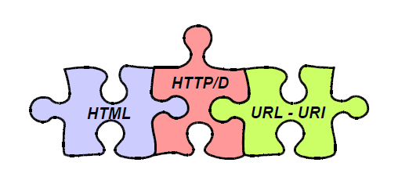
Histoire du Web

Slide 6
Histoire du Web
1998 – XML 1.0 (Extensible Markup Language)
Représenter et non présenter (séparation entre contenu et présentation)
Un format textuel d'échange de données structurées
Standard pour définir des langages balisé
2004 – XML Schéma
Contraintes sur structure et contenu
Notion de type et héritage
Valeurs par défaut des éléments et des attributs
Spécification partielle
Notes:
• 2004 – XML Schéma
– contraintes sur structure (namespaces, éléments, attributs, cardinalité ) et contenu (datatypes et types prédéfinis, entités, notations, expressions régulières)
– notion de type et héritage pour définitions éléments, attributs, et datatypes (extension & restriction)
– valeurs par défaut des éléments et des attributs
– Spécification partielle (élément / attribut quelconque)

Slide 7
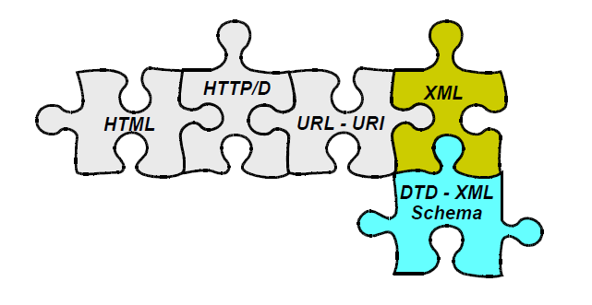
Histoire du Web

Slide 8
Histoire du Web
1999 – XPath 1.0 (XML Path Language)
Description des chemins dans un document XML
2001 – Xlink 1.0 (XML Linking Language)
La généralisation XML du concept de lien du HTML
Plus expressif (destinations multiples, contrôle des déclencheurs, adaptation du comportement, …)
2003 – XPointer 1.0 (XML Pointer Language)
Extension des URL pour pointer sur des éléments d'un document XML même si le fragment est sans ID
Fait une connexion entre XPath et les URL
2006 – XQuery (XML Query Language)
Langage de requête sur les structures XML, inspiré de SQL
S'appuie sur les systèmes d'adressage XPath, XLink, XPointer

Slide 9
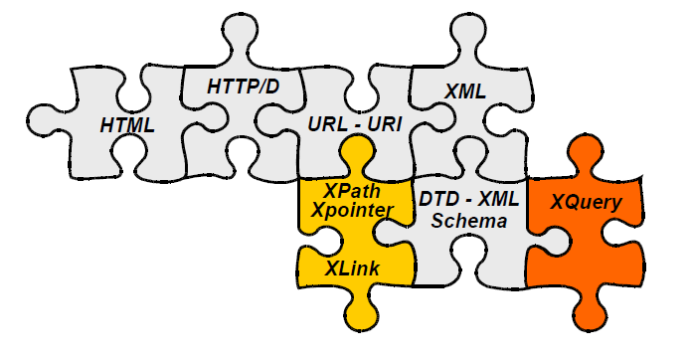
Histoire du Web

Slide 10
Limites du Web actuel
De plus en plus de sites : nécessité d’avoir des outils pour rechercher des informations = moteurs de recherches, méta-moteurs.
Informations disponibles non-structurée, hétérogène et distribuée : texte, images, données issues de bases, documents techniques.
Certains types de données se prêtent mal à la recherche par les moteurs de recherche traditionnels : Comparaison de documents, recherches « type SGBD », raisonnement sur les connaissances disponibles?
Organisation des informations côté serveur : Web statique (HTML pur) ou Web dynamique (CGI, PHP, SGBD, JSP, Java, Services web) ; le Web ne contient pas uniquement des pages mais aussi des « services ».
Notes:
La masse des informations stockées sur le Web augmente à vitesse exponentielle
– 5.106 To (1 To = 1012 octets) en 2005 (la Library of Congress stocke 20 To de données texte)
– en 2005, le nombre de sites Web a augmenté de 17,5 millions – la production mondiale de données mémorisées double chaque année
• Le problème du Web n'est plus d'augmenter la taille des « autoroutes de l'information », mais de concevoir et réaliser des systèmes permettant de filtrer les informations et de les délivrer de façon « intelligente »
Chaque seconde, 29.000 Gigaoctets (Go) d'informations sont publiés dans le monde, soit 2,5 exaoctets par jour soit 912,5 exaoctets par an. Un volume de "big data" qui croît à une vitesse vertigineuse
915 000 de Pétaoctets d'informations sont publiées chaque année sur le net soit

Slide 11
Limites du Web actuel
Accéder, traiter, extraire et interpréter l’information :
La majorité des données sur le Web est sous une forme qui ne permet pas de l’utiliser à grande échelle.
Pas de système global de publication de données permettant aux machines et aux humains de les traiter.
Exemple
Évènements sportifs, météo, guides TV, guides cinéma, ... sont présentés par de nombreux sites Web, mais presque tous au format HTML (structure logique + présentation)
Notes:
Alors, comment trouver et extraire l’information pertinente pour différents services ?

Slide 12
Limites du Web actuel
Le Web actuel entrave la recherche, l’extraction, la maintenance et la génération d’information
Actuellement, pas d’accès réel au contenu des documents :
Contenu et Information pas accessible ni interprétable par des machines.
Pas possible de composer dynamiquement des documents cohérents et adaptés aux utilisateurs.

Slide 13
Limites du Web actuel
Les informations sont « cachées » dans le code HTML
Exemple : Horaires de trains & Horaires d’avion = 2 documents HTML avec tables. Comment croiser les 2 documents pour un trajet train puis avion ?
Le code HTML contient l'expression dans une langue naturelle des informations, ou dans des images, des fichiers sonores, des vidéos.
Les moteurs de recherche ne font aucun traitement sophistiqué sur les textes.
Notes:
- Comment croiser les 2 documents pour un trajet train puis avion ?
- Les documents HTML ne peuvent être utilisés car les documents HTML sont une présentation des données
- Pourtant, à la base, les données sont souvent stockées de façon structurée dans des bases de données (BD) ! Mais le schéma de la BD des trains est sans doute très différent de celui de la BD des avions …
- Le code HTML contient l'expression dans une langue naturelle (LN) des informations, ou dans des images, des fichiers sonores, des vidéos, …
- Les moteurs de recherche, pour des raisons de performance et de taille du Web, ne font aucun traitement sophistiqué sur les textes : ils font une recherche de mots, ce qui est très différent d'une recherche d'informations

Slide 14
Réponses apportées par le WS
Chaque ressource (document, personne, objet, etc.) est identifiée par un identificateur (URI)
Utilisation d'un langage commun (RDF) pour exprimer des informations sur des ressources
Expression d'assertions simples sous la forme de triplets (sujet, prédicat, objet) :
Le sujet est une ressource (URI),
l'objet est une ressource ou un littéral,
le prédicat est une relation entre les deux.
Ex : « La vie, l'univers et le reste » a pour « auteur » « Douglas Adams »
Notes:
il ne s'agit pas de 3 chaînes de caractères, mais de l'identification (désambiguïsation) du titre, de la relation, de l'auteur.

Slide 15
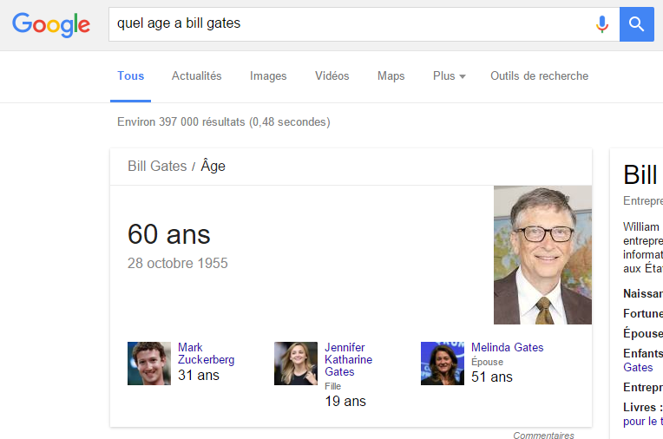
Réponses apportées par le WS
Notes:
Ontologies
Vous pouvez donc voir que sur le moteur Google, la première occurrence est la réponse à notre question et
qu'ensuite il y a les réponses résultant de la recherche syntaxique.
Le Web Sémantique est une extension du Web classique :
facilitant l!automatisation du traitement des connaissances disponibles
ne remet pas en cause le Web classique (HTML, HTTP, ...)

Slide 16
Réponses apportées par le WS
Web actuel | Web sémantique
Ensemble de documents | Ensemble de connaissances
Basé essentiellement sur HTML | Basé essentiellement sur XML et RDF
Recherche par mots-clés | Recherche par concept (Ontologie)
Utilisable par l’être humain | Utilisable par la machine

Slide 17
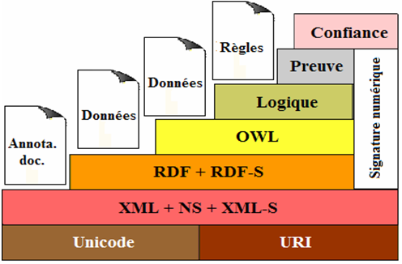
Architecture
Notes:
L’évolution des travaux réalisés dans le cadre du web sémantique est marquée par différents niveaux de complexité. Les plus élémentaires consistent en une simple affectation de métadonnées aux ressources utilisées. Quel que soit le niveau de complexité, ces applications reposent toutes sur une architecture en couches commune .

Slide 18
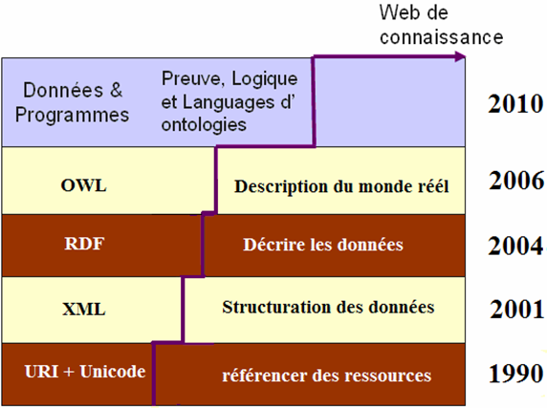
Architecture
Notes:
Évolution dans le temps des différentes couches du web sémantique.

Slide 19
Les couches du WS La couche URI et Unicode
L’URI (Uniform Resource Identifier) est un protocole permettant d’identifier toute ressource sur le web.
L’URI dérive des spécifications du World Wide Web, qui date des années 1990.
Dans le cas du web sémantique, l’URI est une séquence de caractères avec une syntaxe restreinte, qui permet d’identifier toute ressource utilisée dans le cadre d’une application web sémantique.
Notes:
L’URI (Uniform Resource Identifier) est un protocole simple et extensible pour identifier, d’une manière unique et uniforme, toute ressource sur le web. C'est un aspect central de l’infrastructure WS, c’est pour cette raison que cet élément se trouve à la base de l’architecture en couches.
D’une façon générale, le terme identificateur désigne une clé capable de référencer un objet ayant une identité. Dans le cas du web sémantique, l’URI est une séquence de caractères avec une syntaxe restreinte, qui permet d’identifier toute ressource utilisée dans le cadre d’une application web sémantique. On entend par ressource n’importe quel objet ayant une identité, telle qu’un document électronique, une page HTML, un fichier, une image, une vidéo, un service, une couleur, etc. Une ressource, n’est pas nécessairement un objet faisant partie du réseau, il peut s’agir d’un internaute, d’un livre, d’une corporation, etc.
Il faut savoir que les données sont toujours encodées avec le jeu de caractères Unicode pour un maximum d'interopérabilité. C’est pourquoi cet élément figure dans cette couche de bas niveau, au même titre que l’URI.

Slide 20
Les couches du WS La couche XML, NS, XML Schema
Il s’agit d’une couche syntaxique, de bas niveaux, permettant de structurer les données selon un format de message standard qui est XML (eXtensible Markup Language).
La couche XML joue le même rôle que l’HTML dans le Web syntaxique.
Avant de structurer les données dans des fichiers XML, il est impératif de définir leurs structures en utilisant DTD (Document Type Definition) ou XML-S (XML Schema)
Un fichier XML peut être organisée selon plusieurs grammaires et donc peut faire appel d’un document DTD ou XML-S.
Notes:
À ce niveau d’architecture, nous ne sommes toujours pas au point d’affecter une sémantique à l’information, c'est-à-dire de la décrire et lui donner un sens. Il s’agit seulement d’une couche syntaxique, de bas niveaux, qui permet de structurer les données et organiser selon un format de message standard grâce au langage de balisage extensible XML (eXtensible Markup Language). Ce dernier joue le meme role que le HTML (Hyper Text Markup Language), il hérite certaines de ses caractéristiques, notamment l’utilisation des chevrons (< >)[2].En d’autres termes, XML permet d'indiquer l'organisation logique de l'informationd'un document, mais, a priori, ne permet pas d'en décrire le contenu[3].Il permet de structurer l'information et donc séparer la mise en forme et le contenu.
Avant de commencer à organiser les informations dans un document XML, il est impératif de définir la structure de ce dernier, afin de permettre notamment de vérifier sa validité. DTD (Document Type Definition) et XML-S (XML Schema) sont des langages de description de format de document XML. Cependant, on peut noter certaines différences entre eux. XML-S permet par exemple de définir des domaines de validité pour la valeur d'un champ, alors que cela n'est pas possible dans une DTD; en revanche, il ne permet pas de définir des entités.
Un fichier XML peut faire appel à plus d’un document DTD ou XML-S. Sa structure peut donc être organisée selon plusieurs grammaires.

Slide 21
Les couches du WS La couche RDF et RDF Schema
Le rôle de la couche RDF et RDF-S est de définir des annotations afin de doter les données XML d’un sens interprétable par la machine.
Le RDF (Resource Description Framework) est un modèle conceptuel servant à encadrer la description de ressources d’une façon simple et non ambiguë.
Le RDF repose sur un ensemble de vocabulaires pour écrire les métadonnées, dont les plus connus sont le DC (Dublin Core) et le FOAF (Friend Of A Friend).
Notes:
VIDEO
Après avoir référencé les ressources avec le protocole URI et structuré les informations avec le XML, l’étape suivante consiste à les annoter, afin de les doter d’un sens interprétable par la machine. C’est justement le rôle de la couche RDF et RDF-S dans l’architecture du Web sémantique.
En informatique, ce terme fait référence à l’affectation de notes, qu’on appelle métadonnées, à un texte ou une partie de texte, et ce, d’une manière formelle.
Le RDF (Resource Description Framework) est un modèle conceptuel, normalisé par le W3C, servant à encadrer la description de ressources d’une façon simple . Ses applications visent initialement le web sémantique, mais elles peuvent s'étendre plus largement à l'ingénierie des connaissances.
Le RDF repose sur un ensemble de vocabulaires pour écrire les métadonnées, dont les plus connus sont le DC (Dublin Core) et le FOAF (Friend Of A Friend). Dans le web sémantique, un vocabulaire désigne un ensemble de termes utilisés pour décrire des ressources

Slide 22
Les couches du WS La couche RDF et RDF Schema (2)
FOAF (Friend Of A Friend) est un vocabulaire RDF permettant de décrire des personnes et les relations qu'elles entretiennent entre elles, et ce, d’une façon compréhensible par la machine.
Le DC (Dublin Core) est un langage basé sur RDF et adapté à la description des documents ou ressources Internet. Il comprend officiellement 15 éléments de description, parmi lesquels nous citons : « Description », « Subject», « Creator», « Date », « Language», « Title» …

Slide 23
Les couches du WS La couche RDF et RDF Schema (3)
La construction de base en RDF consiste en un triplet d’éléments (Ressource, Propriété, Valeur), qu’on appelle déclaration RDF.
Ressource (Sujet) : Cela peut être n’importe quel objet référencé par une URI
Propriété (prédicat) : Critère, caractéristique, attribut ou relation qui peut décrire la ressource
Valeur (objet) : C’est la valeur qui sera affectée à la propriété de la ressource
Notes:
La construction de base en RDF consiste en un triplet d’éléments (Ressource, Propriété, Valeur), qu’on appelle déclaration RDF. Par analogie, un triplet RDF est similaire à la déclaration <sujet — prédicat — objet> [Manola, 2002] :
Ressource (Sujet) : Cela peut être n’importe quel objet référencé par une URI, qu’il concerne le web (Page HTML, document PDF, fichier multimédia…), ou non (Personne, Région, Etc.).
Propriété (prédicat) : Critère, caractéristique, attribut ou relation qui peut décrire la ressource (titre, couleur, taille, auteur, etc.). Une propriété ses valeurs permises et ses relations avec les autres propriétés.
Valeur (objet) : C’est la valeur qui sera affectée à la propriété de la ressource. Cette affectation peut être soumise à certaines restrictions.

Slide 24
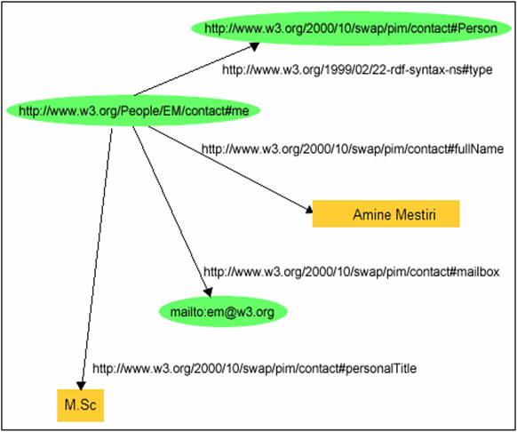
Les couches du WS La couche RDF et RDF Schema (4)
Notes:
Représentation schématique d'un graphe RDF.
les sujets et les objets sont représentés par des ellipses, qu’on appelle nœuds, et le prédicat par une flèche qui va du sujet vers l’objet. Les rectangles, quant à eux, représentent des instances d’une ressource.

Slide 25
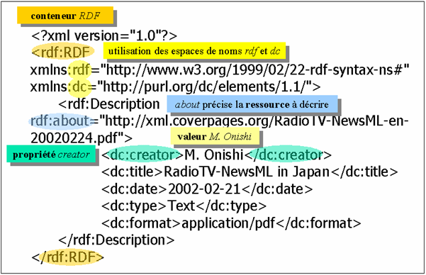
Les couches du WS La couche RDF et RDF Schema (5)
Notes:
représente un bout de code de la description XML/RDF d’un document PDF, extrait du Wiki du web sémantique
5: Extrait de code RDF (source: http://websemantique.org/RDF).

Slide 26
Les couches du WS La couche RDF et RDF Schema (6)
RDF-S (RDF Schema) est un vocabulaire de base pour décrire les déclarations RDF, au même titre que le XML-S pour le langage XML.
Il ajoute à RDF la possibilité de définir des hiérarchies de classes et de définir les genres et les propriétés des ressources, d’assigner des contraintes spécifiques sur la nature des documents et de fournir des informations sur l’interprétation des déclarations RDF
Notes:
RDF-S (RDF Schema) est un vocabulaire de base pour décrire les déclarations RDF, au même titre que le XML-S pour le langage XML. Il ajoute à RDF la possibilité de définir des hiérarchies de classes et de définir les genres et les propriétés des ressources, d’assigner des contraintes spécifiques sur la nature des documents et de fournir des informations sur l’interprétation des déclarations RDF [Laublet et al, 2005]. Les schémas RDF permettent donc de garantir qu’un document RDF est sémantiquement consistant [Abdel, 2004].

Slide 27
Les couches du WS La couche ontologique
Le terme ontologie est emprunté de la philosophie.
Définition de l’ontologie dans le Web sémantique « Une ontologie est une spécification formelle d’une conceptualisation partagée »
L’ontologie n’est en fin de compte qu’une modélisation du monde réel en concept et relation entre ces concepts
Notes:
Le terme ontologie est emprunté de la philosophie où il fait référence à la science qui « étudie l’être en tant qu’être ». Avec l’émergence de l’ingénierie des connaissances et du web sémantique, ce terme a pris une tout autre tournure pour désigner la problématique de représentation et de manipulation des connaissances dans un système informatique[Psyché et al, 2003].Elles sont définies comme « une spécification explicite d’une conceptualisation »[Gruber, 1993]. En mettant l’accent sur l’importance du partage et la réutilisation des connaissances, cette définition a été reprise et modifiée : « Une ontologie est une spécification formelle d’une conceptualisation partagée » [Borst, 1997].
L’ontologie n’est en fin de compte qu’une modélisation du monde réel en concept et relation entre ces concepts

Slide 28
Les couches du WS La couche ontologique (2)
Concept : C’est la représentation abstraite des éléments du domaine.
Relations : Elles expriment les associations entre les différents concepts.
Fonctions : Il s’agit des relations particulières ou un élément est défini par les n-1 autres éléments.
Axiomes : Constituent des assertions considérées toujours comme vraies.
Instances : Ce sont des exemples particuliers de concepts.
Notes:
Les principales composantes qu’on peut distinguer sont donc les suivantes [Gomez-Pérez, 1999] :
Concept : C’est la représentation abstraite des éléments du domaine. On peut également les appeler termes ou classes. Ces concepts peuvent être classés selon différents critères dans la taxonomie (niveau d’abstraction, atomicité, etc.)[Gomez-Pérez, 1999].
Relations : Elles expriment les associations entre les différents concepts définis. Les différents types de relations qui peuvent exister sont : « Spécialisation/Généralisation », « Agrégation ou Composition », « associé à », « composé de », Etc.
Fonctions : Il s’agit des relations particulières ou un élément est défini par les n-1 autres éléments.
Axiomes : Constituent des assertions considérées toujours comme vraies.
Instances : Ce sont des exemples particuliers de concepts.

Slide 29
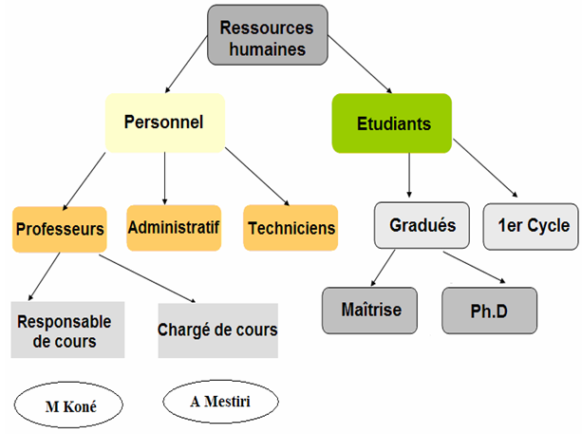
Les couches du WS La couche ontologique (3)
Notes:
un exemple d’une ontologie élémentaire.
VIDEO

Slide 30
Les couches du WS La couche logique
La couche logique repose sur les langages ontologiques dans l’architecture du Web sémantique.
Elle permet d’exprimer les règles d’inférences.
La logique descriptive est celle qui est la plus adoptée pour la représentation des règles d’inférences.
Notes:
La couche logique repose sur les langages ontologiques dans l’architecture du Web sémantique.
Elle permet d’exprimer les règles d’inférences.
La logique descriptive est celle qui est, généralement, la plus adoptée pour la représentation des règles d’inférences.

Slide 31
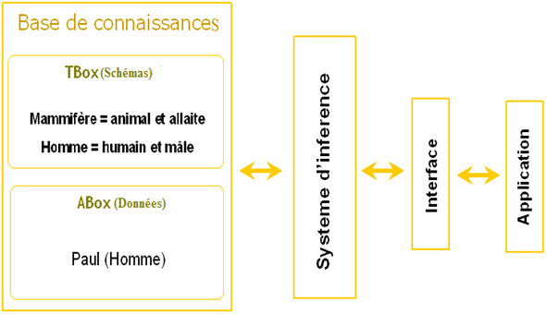
Les couches du WS La couche logique (2)
Notes:
l’architecture pour l’inférence basée sur la logique descriptive.
Les deux éléments principaux d’une telle base de connaissances, sont le TBox ( T axonomy Box) et le ABox (Assertional Box).
Le premier représente la connaissance conceptuelle du domaine et englobe un ensemble de formules relatives aux informations terminologiques.
Le second, quant à lui, définit les instances, c’est-à-dire l’ensemble de formules relatives aux informations sur les assertions. Celles-ci sont instables et dépendantes du domaine [Natalya, 2002]. Ainsi, toutes les informations connues sont alors modélisées comme un couple <T, A> .

Slide 32
Les couches du WS La couche confiance et preuve
La couche Preuve a pour but de prouver la pertinence de l’information retournée par les couches de plus bas niveau et des déductions obtenues à partir des inférences.
La couche Confiance, dans l’architecture a pour objectif d’évaluer la fiabilité de l’information et des raisonnements.
Notes:
La couche Preuve a pour but de prouver la pertinence de l’information retournée par les couches de plus bas niveau et des déductions obtenues à partir des inférences. Une des façons de le faire est de garder trace des sources d’information et des raisonnements effectués.
Le web est un environnement très ouvert et dynamique. De ce fait, toute personne est donc en mesure d’éditer et de publier des informations de façon très simple. La couche Confiance, dans l’architecture a pour objectif d’évaluer la fiabilité de l’information et des raisonnements. Cette couche repose sur les signatures numériques, le cryptage des données et sur la fiabilité des sources d’information (agents de confiances, certifications, etc.)[Yang, 2006].Le web ne pourra atteindre son plein potentiel que si les utilisateurs aient confiance dans les transactions et la qualité de l’information fournie [Antoniou, 2004].
Faut savoir que cette couche n’est pas encore standardisé par W3C. En effet, les recherches menées jusqu’à présent, dans ce contexte, se sont plus concentrées sur les trois premieres couches.

Slide 33
Conclusion
Notes:
L’apport du web sémantique est d’une importance capitale pour gérer intelligemment les contenus web qui sont en croissance permanente. Le web sémantique est perçu depuis son apparition comme la technologie du futur [Berners-Lee, 2001]. Cela explique l’intérêt majeur que manifeste le W3C à son égard, notamment à travers les nombreuses recherches et publications. Cependant, et malgré cette forte émergence qui a marqué la dernière décennie, cette technologie n’est toujours pas au point et son adoption par les industriels fait encore l’objet de nombreuses polémiques.

Slide 34
Merci

